Slide 1
專題發表
翻牌記憶遊戲
報告者：羅東榮
指導老師：錢達智老師、許雅婷老師、黃宗民助教

Slide 2



使用工具
HTML 5
CSS 3
Javascript
Canvas

Slide 3
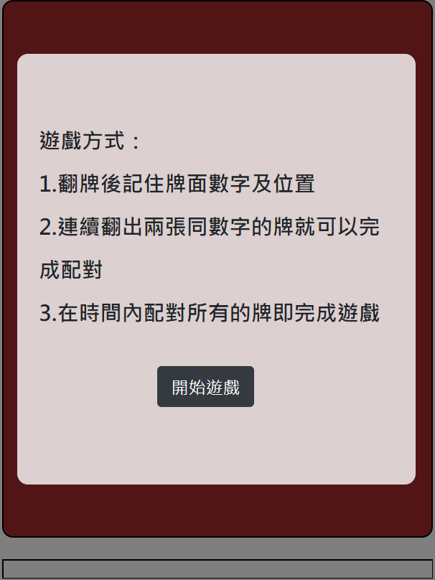
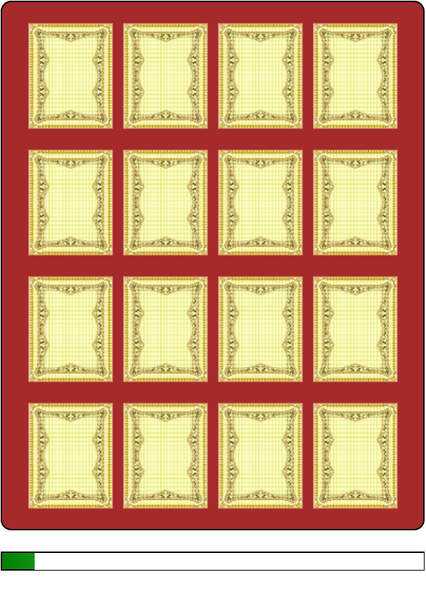
遊戲畫面

Slide 4
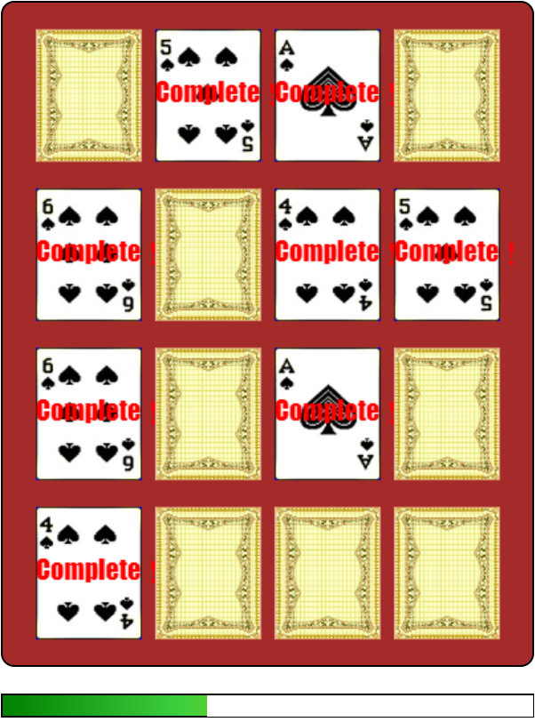
遊戲畫面
根據滑鼠點擊的座標
取得卡牌定義屬性，
判斷第一次點擊以及
第二次點擊，
相同時即是配對成功，
不同則翻回背面

Slide 5
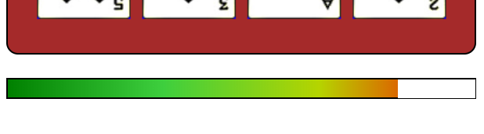
遊戲畫面
底下計時條會隨時間填滿空白方格

Slide 6
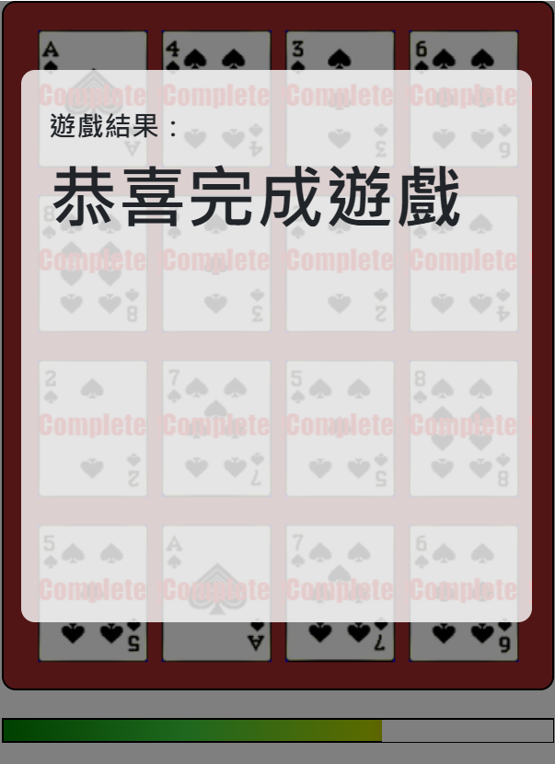
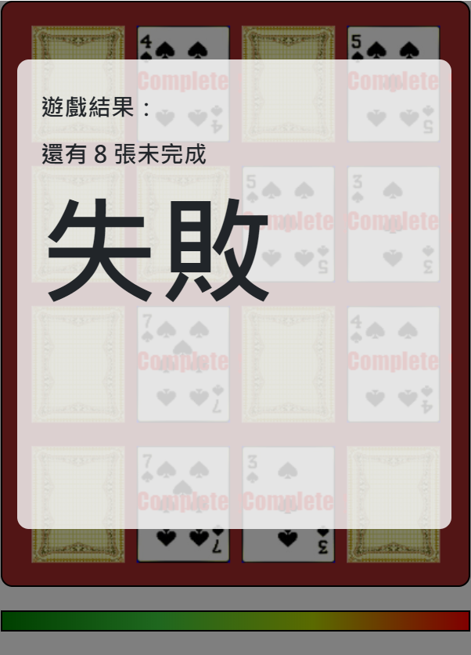
遊戲畫面

Slide 7
遊戲展示

